Slide 1
第6章 TCP与UDP
6.1 端到端的含义（先说共同点）
6.2 UDP
6.3 TCP
6.4他们到底有什么区别？怎么用？
Notes:
http://v.youku.com/v_show/id_XNDc0OTE4NTQ0.html

Slide 2
学习目标
理解端对端通信的概念
知道TCP与UDP提供的服务内容不同，可靠性级别不同
对三次握手、自动重发、滑动窗口有所了解
掌握端口的作用，记住几个著名端口
知道Socket套接字的作用

Slide 3
数据如何穿越多个网络到达目的地？
有两种类型的解决方案
面向连接的解决方案
面向非连接的解决方案

Slide 4
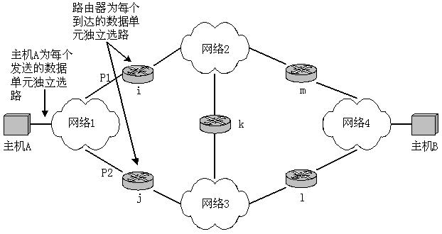
面向非连接的解决方案
通信前不需要建立逻辑通道
网络中的信息单元被独立对待
简单而实用，最流行的解决方案（IP协议）

Slide 5
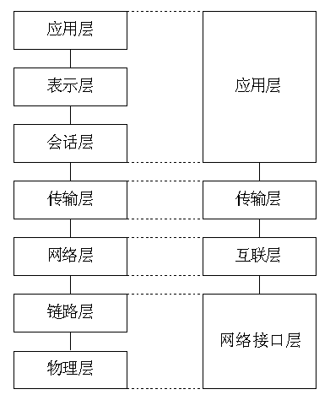
TCP/IP体系结构与OSI参考模型的对应关系

Slide 6


问题的提出
如何来保证网络传输中
的可靠性呢？
使用IP协议的网络
不保证可靠交付
丢弃
丢弃
丢弃

Slide 7
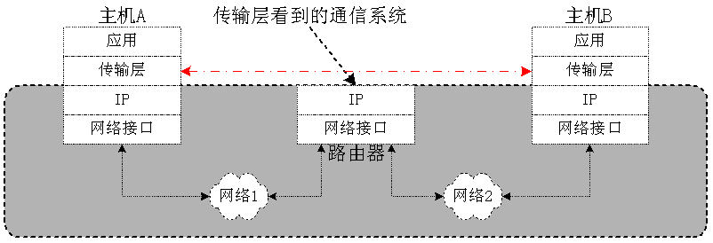
端对端通信与虚拟通信平台
如果要保证端到端的数据传输的可靠性，传输层是很重要的一层！

Slide 8
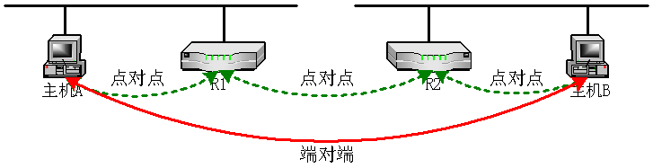
传输层解决的是端到端通信的问题
6.1 什么是传输层——端到端的含义

Slide 9




端到端
声音信号
声音信号
电信号
电信号
点到点
点到点
点到点

Slide 10
运输层为相互通信的应用进程提供了逻辑通信
AP₁
应用进程
应用进程
AP₄
5
4
3
2
1
AP₂
AP₃
5
4
3
2
1
端口
运输层提供应用进程间的逻辑通信
端口
IP 层
主机 A
主机 B
路由器 1
路由器 2
AP₁
AP₃
LAN₁
WAN
LAN₂
AP₂
AP₄
IP 协议的作用范围
运输层协议 TCP 和 UDP 的作用范围

Slide 11
6.1.1应用进程之间的通信
两个主机进行通信实际上就是两个主机中的应用进程互相通信。
应用进程之间的通信又称为端到端的通信。
运输层的一个很重要的功能就是复用和分用。应用层不同进程的报文通过不同的端口向下交到运输层，再往下就共用网络层提供的服务。
“运输层提供应用进程间的逻辑通信”。“逻辑通信”的意思是：运输层之间的通信好像是沿水平方向传送数据。但事实上这两个运输层之间并没有一条水平方向的物理连接。

Slide 12


传输层协议和网络层协议的主要区别
应用进程
应用进程




…
…
因 特 网
IP 协议的作用范围
（提供主机之间的逻辑通信）
TCP 和 UDP 协议的作用范围
（提供进程之间的逻辑通信）

Slide 13
传输层的作用
为应用进程之间提供端到端的逻辑通信（但网络层是为主机之间提供逻辑通信）提供下列机制：
TCP的三次握手
提供端到端错误恢复和流量控制（乱序、重复）
提供端到端差错检测以及恢复机制（丢包）
提供确认机制，超时重发（丢包）
将数据流分成数据段并以序号标识
提供流量控制、拥塞控制
超过MTU时，提供分片、合并
提供多路复用机制

Slide 14
两种不同的运输协议
运输层向高层用户屏蔽了下面网络核心的细节（如网络拓扑、所采用的路由选择协议等），它使应用进程看见的就是好像在两个运输层实体之间有一条端到端的逻辑通信信道。
当运输层采用面向连接的 TCP 协议时，尽管下面的网络是不可靠的（只提供尽最大努力服务），但这种逻辑通信信道就相当于一条全双工的可靠信道。
当运输层采用无连接的 UDP 协议时，这种逻辑通信信道是一条不可靠信道。

Slide 15
6.1.2 运输层的两个主要协议
TCP/IP 的运输层有两个不同的协议：
(1) 用户数据报协议 UDP
(User Datagram Protocol)
(2) 传输控制协议 TCP
(Transmission Control Protocol)

Slide 16
TCP 与 UDP
两个对等运输实体在通信时传送的数据单位叫作运输协议数据单元 TPDU (Transport Protocol Data Unit)。
TCP 传送的数据单位协议是 TCP 报文段(segment)
UDP 传送的数据单位协议是 UDP 报文或用户数据报。

Slide 17
TCP/IP 体系中的运输层协议
应用层
运输层
UDP
TCP
IP
与各种网络接口

Slide 18
TCP 与 UDP
UDP 在传送数据之前不需要先建立连接。对方的运输层在收到 UDP 报文后，不需要给出任何确认。虽然 UDP 不提供可靠交付，但在某些情况下 UDP 是一种最有效的工作方式。
TCP 则提供面向连接的服务。TCP 不提供广播或多播服务。由于 TCP 要提供可靠的、面向连接的运输服务，因此不可避免地增加了许多的开销。这不仅使协议数据单元的首部增大很多，还要占用许多的处理机资源。

Slide 19
还要强调两点
运输层的 UDP 用户数据报与网际层的IP数据报有很大区别。IP数据报要经过互连网中许多路由器的存储转发，但 UDP 用户数据报是在运输层的端到端抽象的逻辑信道中传送的。
TCP 报文段是在运输层抽象的端到端逻辑信道中传送，这种信道是可靠的全双工信道。但这样的信道不知道究竟经过了哪些路由器，而这些路由器也根本不知道上面的运输层是否建立了 TCP 连接。

Slide 20
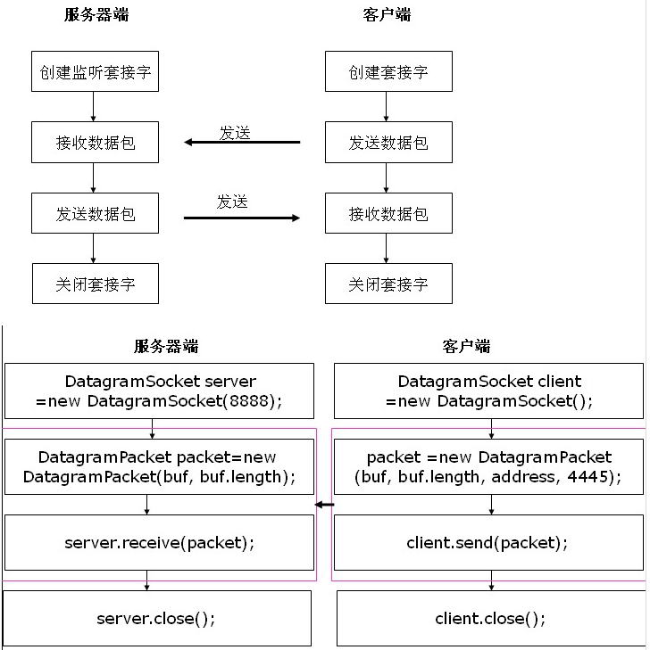
UDP
Notes:
http://blog.csdn.net/wintys/article/details/3525643
http://waynerqiu.com/1/85.html

Slide 21
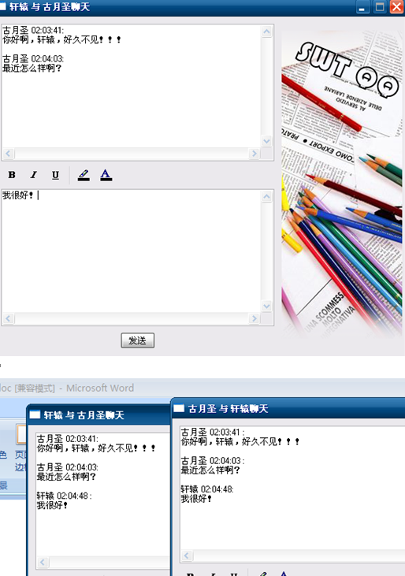
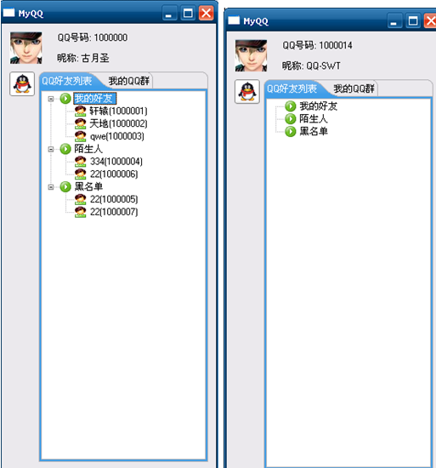
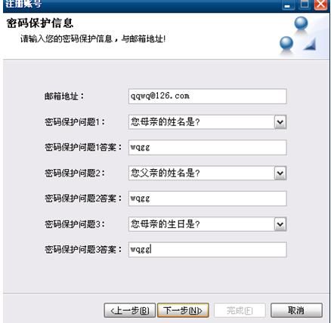
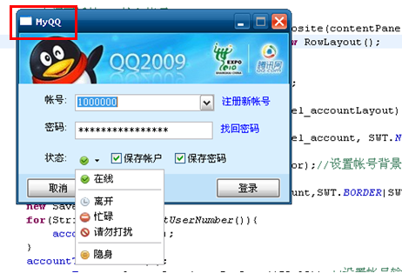
编程的区别
UDP不连接就send() receive()
TCP需要获得一个OutputStream和InputStream才能读写,在获得流时就等于在建立连接

Slide 22
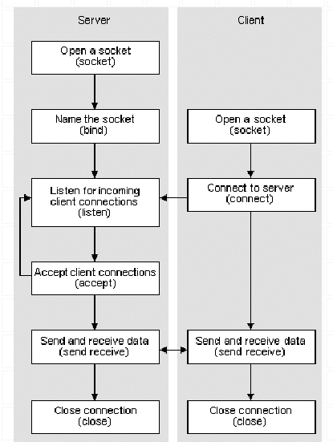
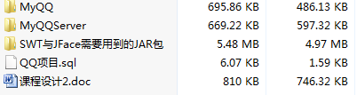
所用的技术
界面：SWT+JFACE
功能：TCP socket编程（面向连接）

Slide 23
6.1.3 运输层的端口
运行在计算机中的进程是用进程标识符来标志的。
运行在应用层的各种应用进程却不应当让计算机操作系统指派它的进程标识符。这是因为在因特网上使用的计算机的操作系统种类很多，而不同的操作系统又使用不同格式的进程标识符。
为了使运行不同操作系统的计算机的应用进程能够互相通信，就必须用统一的方法对 TCP/IP 体系的应用进程进行标志。

Slide 24
需要解决的问题
由于进程的创建和撤销都是动态的，发送方几乎无法识别其他机器上的进程。
有时我们会改换接收报文的进程，但并不需要通知所有发送方。
我们往往需要利用目的主机提供的功能来识别终点，而不需要知道实现这个功能的进程。

Slide 25
端口号(protocol port number)
简称为端口(port)
解决这个问题的方法就是在运输层使用协议端口号(protocol port number)，或通常简称为端口(port)。
虽然通信的终点是应用进程，但我们可以把端口想象是通信的终点，因为我们只要把要传送的报文交到目的主机的某一个合适的目的端口，剩下的工作（即最后交付目的进程）就由 TCP 来完成。

Slide 26
软件端口与硬件端口
在协议栈层间的抽象的协议端口是软件端口。
路由器或交换机上的端口是硬件端口。
硬件端口是不同硬件设备进行交互的接口，而软件端口是应用层的各种协议进程与运输实体进行层间交互的一种地址。

Slide 27
传输层 的端口
端口用一个 16 位端口号进行标志。
端口号只具有本地意义，即端口号只是为了标志本计算机应用层中的各进程。在因特网中不同计算机的相同端口号是没有联系的。

Slide 28
三类端口
熟知端口，数值一般为 0~1023。
登记端口号，数值为1024~49151，为没有熟知端口号的应用程序使用的。使用这个范围的端口号必须在 IANA 登记，以防止重复。
客户端口号或短暂端口号，数值为49152~65535，留给客户进程选择暂时使用。当服务器进程收到客户进程的报文时，就知道了客户进程所使用的动态端口号。通信结束后，这个端口号可供其他客户进程以后使用。

Slide 29
TCP/IP协议族中的两种传输层协议
用户数据报协议——UDP
传输控制协议——TCP

Slide 30
6.2 用户数据报协议——UDP

Slide 31
6.2.1 UDP 概述
UDP 只在 IP 的数据报服务之上增加了很少一点的功能，即端口的功能和差错检测的功能。
虽然 UDP 用户数据报只能提供不可靠的交付，但 UDP 在某些方面有其特殊的优点。

Slide 32
UDP 的主要特点
UDP 是无连接的，即发送数据之前不需要建立连接。
UDP 使用尽最大努力交付，即不保证可靠交付，同时也不使用拥塞控制。
UDP 是面向报文的。UDP 没有拥塞控制，很适合多媒体通信的要求。
UDP 支持一对一、一对多、多对一和多对多的交互通信。
UDP 的首部开销小，只有 8 个字节。

Slide 33
用户数据报协议UDP(DNS)
1.UDP提供的服务
  面向非连接的、不可靠的传输服务
2.UDP的特点
  面向非连接，数据直接封装在IP数据报中投递
  不确认，不排序
  运行效率高，实现简单
3.利用UDP的应用程序要承担可靠性方面的全部工作

Slide 34
UDP 是面向报文的
应用层报文
应用层
UDP 首部
UDP 用户数据报的数据部分
运输层
IP 首部
IP 数据报的数据部分
IP 层

Slide 35
6.2.2 UDP的端口
UDP使用端口对给定主机上的多个目标进行区分
TCP和UDP各自拥有自己的端口号

Slide 36
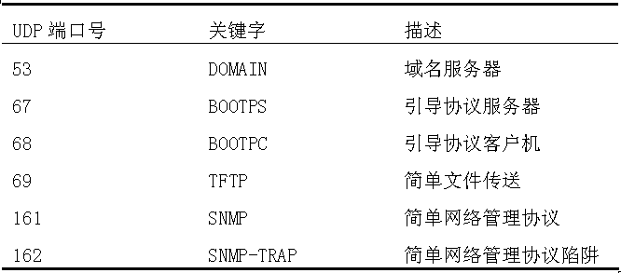
著名的UDP端口号

Slide 37
UDP 基于端口的分用
端口 1
端口 2
端口 3
UDP 分用
UDP 数据报到达
IP 层

Slide 38
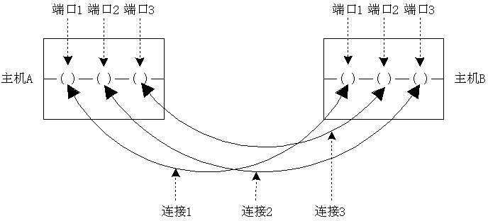
UDP端口
利用端口可以提供多路复用功能

Slide 39
6.3 传输控制协议——TCP
Tcp三次握手
Tcp停止等待协议
Tcp滑动窗口

Slide 40
6.3.1 TCP 最主要的特点
TCP 是面向连接的运输层协议。
每一条 TCP 连接只能有两个端点(endpoint)，每一条 TCP 连接只能是点对点的（一对一）。
TCP 提供可靠交付的服务。
TCP 提供全双工通信。
面向字节流。

Slide 41
TCP 面向流的概念
发送方
接收方


应用进程
H
表示 TCP 报文段的首部
应用进程
x
表示序号为 x 的数据字节
21
字节流
0
字节流
20
从接收缓存
读取字节
1
19
把字节写入
发送缓存
2
3
TCP
加上 TCP 首部
构成 TCP 报文段
TCP
18
17
16
15
14
5
4
发送 TCP 报文段
13
12
11
H
10
9
H
8
7
6
H
TCP 连接

Slide 42
应当注意
TCP 连接是一条虚连接而不是一条真正的物理连接。
TCP 对应用进程一次把多长的报文发送到TCP 的缓存中是不关心的。
TCP 根据对方给出的窗口值和当前网络拥塞的程度来决定一个报文段应包含多少个字节（UDP 发送的报文长度是应用进程给出的）。
TCP 可把太长的数据块划分短一些再传送。TCP 也可等待积累有足够多的字节后再构成报文段发送出去。

Slide 43


TCP端口
TCP端口：一个TCP连接两端的端点
利用TCP端口可以提供多路复用功能
不同的端口对应不同目录

Slide 44
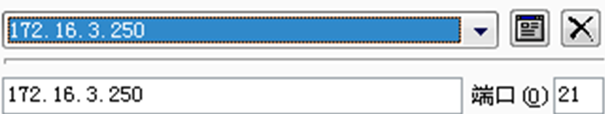
什么是Socket
端口————传输层
IP地址———网络层
MAC地址——数据链路层
这3者的作用是类似的，只不过IP和MAC标识的是主机，而端口标识的网络应用进程。端口号拼接到IP地址，称之为套接字
每一条TCP连接唯一地被通信的两个套接字所确定

Slide 45
同一个名词 socket
有多种不同的意思
应用编程接口 API 称为 socket API, 简称为 socket。
socket API 中使用的一个函数名也叫作 socket。
调用 socket 函数的端点称为 socket。
调用 socket 函数时其返回值称为 socket 描述符，可简称为 socket。
在操作系统内核中连网协议的 Berkeley 实现，称为 socket 实现。

Slide 46
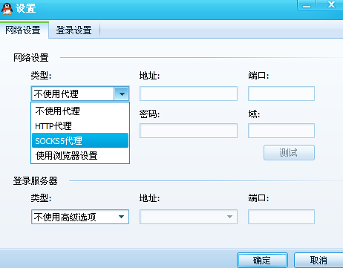
但是这个不叫Socket

Slide 47
*socks和http的区别
SOCKS用来处理网络安全的事宜，在Internal服务器和客户端之间，提供流量和安全的管理。
一般防火墙系统通常是象网关（Gateway）一样是作用在OSI模型的第七层也就是应用层上，对TCP/IP的高级协议，如Telnet、FTP、HTTP和SMTP加以管制，而SOCKS作用在OSI模型的第四层也就是会话层上，象一个代理一样对客户端到服务器端或服务器和服务器之间的数据联系，提供安全上的服务。
由于SOCKS作用在会话层上，只是简单地传递数据包，而不必关心是何种应用协议(如FTP、HTTP请求)，不受高层应用程序变更的影响。所以Socks代理服务器比应用层代理服务器要快的 。有些局域网限制了应用层的代理，但是可以走Socks代理。

Slide 48
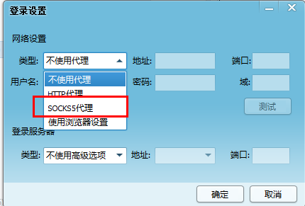
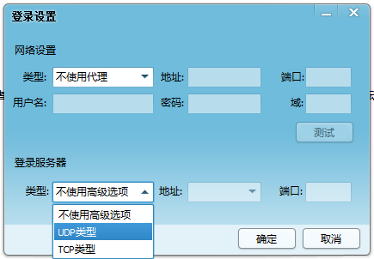
socks5
socks4代理只支持TCP应用，而socks5代理则可以支持TCP和UDP两种应用。增加身份验证机制，服务器端域名解析等，而socks4代理没有。

Slide 49
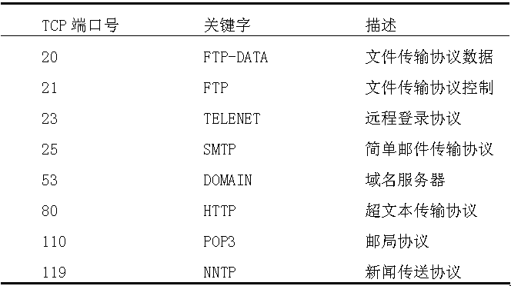
6.3.2 著名的TCP端口号

Slide 50

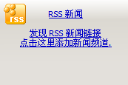
新闻组RSS(Really Simple Syndication )
RSS也叫聚合RSS是在线共享内容的一种简易方式.通常在时效性比较强的内容上使用RSS订阅能更快速获取信息，网站提供RSS输出，有利于让用户获取网站内容的最新更新。

Slide 51
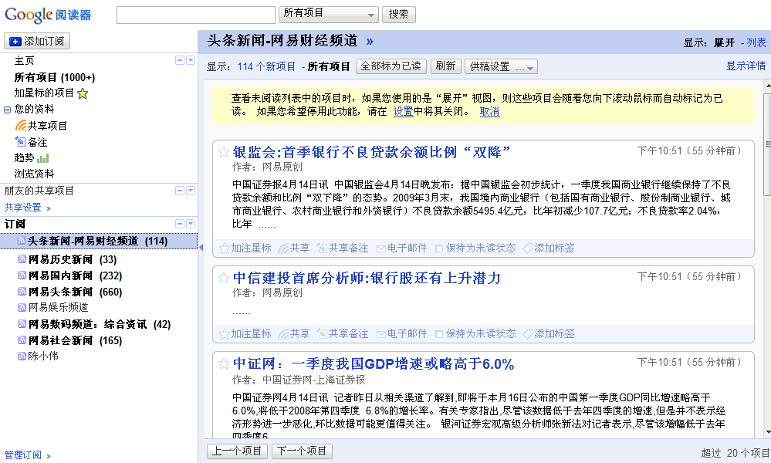

Slide 52
RSS可以干什么
1、订阅BLOG(你可以订阅你工作中所需的技术文章；也可以订阅与你有共同爱好的作者的Blog，总之，你对什么感兴趣你就可以订什么)
2、订阅新闻(无论是奇闻怪事、明星消息、体坛风云，只要你想知道的，都可以订阅)
你再也不用一个网站一个网站，一个网页一个网页去逛了。只要这将你需要的内容订阅在一个RSS阅读器中，这些内容就会自动出现你的阅读器里，你也不必为了一个急切想知道的消息而不断的刷新网页，因为一旦有了更新，RSS阅读器就会自己通知你.

Slide 53
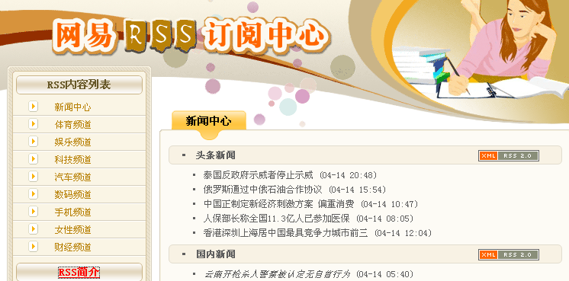

Slide 54

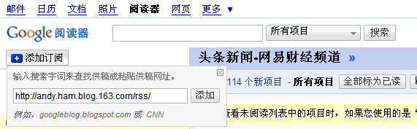
如何订阅RSS

Slide 55
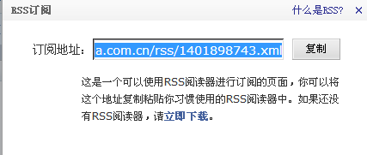
XML（Extensible Markup Language ）
通过此种标记，计算机之间可以处理包含各种信息的文章等。如何定义这些标记，既可以选择国际通用的标记语言，比如HTML，也可以使用象XML这样由相关人士自由决定的标记语言，这就是语言的可扩展性。

Slide 56
6.3.3TCP提供的服务
面向连接的
可靠的（没有数据重复或丢失）
全双工
流量控制

Slide 57
TCP封装
以太网帧
帧头
IP报头
TCP报头
TCP数据
校验码
TCP报文
IP数据报
帧是给传输过程中交换设备阅读的，IP数据报是给路由器阅读的，TCP报文是给传输路径的两端的主机阅读的

Slide 58
TCP与UDP的区别
如果一个网络中能够提供下列3个特点，那么不需要采取任何措施就能够实现可靠传输：
1．传输的对象不产生差错
2．传输信道不产生差错
3．不管发送方以多块的速度发送数据，接收方总是来得及处理收到的数据。

Slide 59
6.3.4 TCP最具代表性特点
1．传输连接管理（3次握手）
2．停止等待协议（超时重传时间选择）
3．连续ARQ协议（以字节为单位滑动窗口）流量控制

Slide 60
客户服务器方式
TCP 连接的建立都是采用客户服务器方式。
主动发起连接建立的应用进程叫做客户(client)。
被动等待连接建立的应用进程叫做服务器(server)。

Slide 61
TCP 报文段的首部格式
32 位
位 0 8 16 24 31
源 端 口
目 的 端 口
序 号
20 字节的
固定首部
TCP
首部
确 认 号
数据
偏移
U
R
G
A
C
K
P
S
H
R
S
T
S
Y
N
F
I
N
窗 口
保 留
检 验 和
紧 急 指 针
选 项 （长 度 可 变）
填 充
TCP 报文段
TCP 首部
TCP 数据部分
发送在前
IP 首部
IP 数据部分

Slide 62
位 0 8 16 24 31
源 端 口
目 的 端 口
序 号
20
字节
固定
首部
TCP
首部
确 认 号
数据
偏移
U
R
G
A
C
K
P
S
H
R
S
T
S
Y
N
F
I
N
保 留
窗 口
检 验 和
紧 急 指 针
选 项 （长 度 可 变）
填 充
源端口和目的端口字段——各占 2 字节。端口是运输层与应用层的服务接口。运输层的复用和分用功能都要通过端口才能实现。

Slide 63
位 0 8 16 24 31
源 端 口
目 的 端 口
序 号
20
字节
固定
首部
TCP
首部
确 认 号
数据
偏移
U
R
G
A
C
K
P
S
H
R
S
T
S
Y
N
F
I
N
保 留
窗 口
检 验 和
紧 急 指 针
选 项 （长 度 可 变）
填 充
序号字段——占 4 字节。TCP 连接中传送的数据流中的每一个字节都编上一个序号。序号字段的值则指的是本报文段所发送的数据的第一个字节的序号。

Slide 64
位 0 8 16 24 31
源 端 口
目 的 端 口
序 号
20
字节
固定
首部
TCP
首部
确 认 号
数据
偏移
U
R
G
A
C
K
P
S
H
R
S
T
S
Y
N
F
I
N
保 留
窗 口
检 验 和
紧 急 指 针
选 项 （长 度 可 变）
填 充
确认号字段——占 4 字节，是期望收到对方的下一个报文段的数据的第一个字节的序号。

Slide 65
位 0 8 16 24 31
源 端 口
目 的 端 口
序 号
20
字节
固定
首部
TCP
首部
确 认 号
数据
偏移
U
R
G
A
C
K
P
S
H
R
S
T
S
Y
N
F
I
N
保 留
窗 口
检 验 和
紧 急 指 针
选 项 （长 度 可 变）
填 充
数据偏移（即首部长度）——占 4 位，它指出 TCP 报文段的数据起始处距离 TCP 报文段的起始处有多远。“数据偏移”的单位是 32 位字（以 4 字节为计算单位）。

Slide 66
位 0 8 16 24 31
源 端 口
目 的 端 口
序 号
20
字节
固定
首部
TCP
首部
确 认 号
数据
偏移
U
R
G
A
C
K
P
S
H
R
S
T
S
Y
N
F
I
N
保 留
窗 口
检 验 和
紧 急 指 针
选 项 （长 度 可 变）
填 充
保留字段——占 6 位，保留为今后使用，但目前应置为 0。

Slide 67
位 0 8 16 24 31
源 端 口
目 的 端 口
序 号
20
字节
固定
首部
TCP
首部
确 认 号
数据
偏移
U
R
G
A
C
K
P
S
H
R
S
T
S
Y
N
F
I
N
保 留
窗 口
检 验 和
紧 急 指 针
选 项 （长 度 可 变）
填 充
紧急 URG —— 当 URG = 1 时，表明紧急指针字段有效。它告诉系统此报文段中有紧急数据，应尽快传送(相当于高优先级的数据)。

Slide 68
位 0 8 16 24 31
源 端 口
目 的 端 口
序 号
20
字节
固定
首部
TCP
首部
确 认 号
数据
偏移
U
R
G
A
C
K
P
S
H
R
S
T
S
Y
N
F
I
N
保 留
窗 口
检 验 和
紧 急 指 针
选 项 （长 度 可 变）
填 充
确认 ACK —— 只有当 ACK = 1 时确认号字段才有效。当 ACK = 0 时，确认号无效。

Slide 69
位 0 8 16 24 31
源 端 口
目 的 端 口
序 号
20
字节
固定
首部
TCP
首部
确 认 号
数据
偏移
U
R
G
A
C
K
P
S
H
R
S
T
S
Y
N
F
I
N
保 留
窗 口
检 验 和
紧 急 指 针
选 项 （长 度 可 变）
填 充
推送 PSH (PuSH) —— 接收 TCP 收到 PSH = 1 的报文段，就尽快地交付接收应用进程，而不再等到整个缓存都填满了后再向上交付。

Slide 70
位 0 8 16 24 31
源 端 口
目 的 端 口
序 号
20
字节
固定
首部
TCP
首部
确 认 号
数据
偏移
U
R
G
A
C
K
P
S
H
R
S
T
S
Y
N
F
I
N
保 留
窗 口
检 验 和
紧 急 指 针
选 项 （长 度 可 变）
填 充
复位 RST (ReSeT) —— 当 RST = 1 时，表明 TCP 连接中出现严重差错（如由于主机崩溃或其他原因），必须释放连接，然后再重新建立运输连接。

Slide 71
位 0 8 16 24 31
源 端 口
目 的 端 口
序 号
20
字节
固定
首部
TCP
首部
确 认 号
数据
偏移
U
R
G
A
C
K
P
S
H
R
S
T
S
Y
N
F
I
N
保 留
窗 口
检 验 和
紧 急 指 针
选 项 （长 度 可 变）
填 充
同步 SYN —— 同步 SYN = 1 表示这是一个连接请求或连接接受报文。

Slide 72
位 0 8 16 24 31
源 端 口
目 的 端 口
序 号
20
字节
固定
首部
TCP
首部
确 认 号
数据
偏移
U
R
G
A
C
K
P
S
H
R
S
T
S
Y
N
F
I
N
保 留
窗 口
检 验 和
紧 急 指 针
选 项 （长 度 可 变）
填 充
终止 FIN (FINis) —— 用来释放一个连接。FIN = 1 表明此报文段的发送端的数据已发送完毕，并要求释放运输连接。

Slide 73
窗口字段 —— 占 2 字节，用来让对方设置发送窗口的依据，单位为字节。
位 0 8 16 24 31
源 端 口
目 的 端 口
序 号
20
字节
固定
首部
TCP
首部
确 认 号
数据
偏移
U
R
G
A
C
K
P
S
H
R
S
T
S
Y
N
F
I
N
保 留
窗 口
检 验 和
紧 急 指 针
选 项 （长 度 可 变）
填 充

Slide 74
位 0 8 16 24 31
源 端 口
目 的 端 口
序 号
20
字节
固定
首部
TCP
首部
确 认 号
数据
偏移
U
R
G
A
C
K
P
S
H
R
S
T
S
Y
N
F
I
N
保 留
窗 口
检 验 和
紧 急 指 针
选 项 （长 度 可 变）
填 充
检验和 —— 占 2 字节。检验和字段检验的范围包括首部和数据这两部分。在计算检验和时，要在 TCP 报文段的前面加上 12 字节的伪首部。

Slide 75
位 0 8 16 24 31
源 端 口
目 的 端 口
序 号
20
字节
固定
首部
TCP
首部
确 认 号
数据
偏移
U
R
G
A
C
K
P
S
H
R
S
T
S
Y
N
F
I
N
保 留
窗 口
检 验 和
紧 急 指 针
选 项 （长 度 可 变）
填 充
紧急指针字段 —— 占 16 位，指出在本报文段中紧急数据共有多少个字节（紧急数据放在本报文段数据的最前面）。

Slide 76
比特 0 8 16 24 31
源 端 口
目 的 端 口
MSS (Maximum Segment Size)
是 TCP 报文段中的数据字段的最大长度。
数据字段加上 TCP 首部
才等于整个的 TCP 报文段。
序 号
20
字节
固定
首部
TCP
首部
确 认 号
数据
偏移
U
R
G
A
C
K
P
S
H
R
S
T
S
Y
N
F
I
N
保 留
窗 口
检 验 和
紧 急 指 针
选 项 （长 度 可 变）
填 充
选项字段 —— 长度可变。TCP 最初只规定了一种选项，即最大报文段长度 MSS。MSS 告诉对方 TCP：“我的缓存所能接收的报文段的数据字段的最大长度是 MSS 个字节。”

Slide 77
其他选项
窗口扩大选项 ——占 3 字节，其中有一个字节表示移位值 S。新的窗口值等于TCP 首部中的窗口位数增大到(16 + S)，相当于把窗口值向左移动 S 位后获得实际的窗口大小。
时间戳选项——占10 字节，其中最主要的字段时间戳值字段（4 字节）和时间戳回送回答字段（4 字节）。
选择确认选项——在后面的 5.6.3 节介绍。

Slide 78
位 0 8 16 24 31
源 端 口
目 的 端 口
序 号
20
字节
固定
首部
TCP
首部
确 认 号
数据
偏移
U
R
G
A
C
K
P
S
H
R
S
T
S
Y
N
F
I
N
保 留
窗 口
检 验 和
紧 急 指 针
选 项 （长 度 可 变）
填 充
填充字段 —— 这是为了使整个首部长度是 4 字节的整数倍。

Slide 79
6.3.4.1用三次握手建立 TCP 连接
TCP 的连接建立
客户
服务器
A
B
CLOSED
CLOSED
被动打开
主动打开
SYN = 1, seq = x
A 的 TCP 向 B 发出连接请求报文段，其首部中的
同步位 SYN = 1，并选择序号 seq = x，表明传送
数据时的第一个数据字节的序号是 x。

Slide 80
用三次握手建立 TCP 连接
TCP 的连接建立
客户
服务器
A
B
CLOSED
CLOSED
被动打开
主动打开
SYN = 1, seq = x
SYN = 1, ACK = 1, seq = y, ack= x + 1
B 的 TCP 收到连接请求报文段后，如同意，则
发回确认。
B 在确认报文段中应使 SYN = 1，使 ACK = 1，
其确认号ack = x + 1，自己选择的序号 seq = y。

Slide 81
A 收到此报文段后向 B 给出确认，其 ACK = 1，
确认号 ack = y + 1。
A 的 TCP 通知上层应用进程，连接已经建立。
客户
服务器
A
B
CLOSED
CLOSED
被动打开
主动打开
SYN = 1, seq = x
SYN = 1, ACK = 1, seq = y, ack= x + 1
ACK = 1, seq = x + 1, ack = y + 1

Slide 82
B 的 TCP 收到主机 A 的确认后，也通知其上层
应用进程：TCP 连接已经建立。
客户
服务器
A
B
CLOSED
CLOSED
被动打开
主动打开
SYN = 1, seq = x
SYN = 1, ACK = 1, seq = y, ack= x + 1
ACK = 1, seq = x + 1, ack = y + 1
数据传送

Slide 83
用三次握手建立 TCP 连接的各状态
TCP 的连接建立
客户
服务器
A
B
CLOSED
CLOSED
被动打开
主动打开
SYN = 1, seq = x
LISTEN
SYN-
SENT
SYN = 1, ACK = 1, seq = y, ack= x + 1
SYN-
RCVD
ACK = 1, seq = x + 1, ack = y + 1
ESTAB-
LISHED
数据传送
ESTAB-
LISHED

Slide 84
交换1
主动方
(关闭）
被动方
（收听）
SYN-发送
（发送SYN seq=0，等待服务器确认)
SYN-收听

Slide 85
交换2
主动方
(已建立）
被动方
（发送）
收到SYN，必须确认，即要发送ACK，ACK为请求连接方172.16.28.123的seq号+1。
确认SYN包为：
（SYN+ACK)
Seq=0，ack=1
SYN-发送 （发送SYN seq=0)

Slide 86
交换3
主动方172.16.28.123
(发送）
被动方172.16.2.4
（建立）
主动方收到服务器SYN+ACK 包后，向服务器发送ACK确认包。ACK包为服务器seq+1
（发送seq=1 ack=1）
双方完成3次握手，开始获取网页内容GET/HTTP
逐条应答

Slide 87
问题
为什么需要三次握手来建立连接，两次不行吗？说明服务器可能遭受的一种攻击。

Slide 88
6.3.4.2 停止等待协议
A
B
A
B
发送 M₁
发送 M₁
确认 M₁

丢弃有差错
的报文
发送 M₂
超时重传 M₁
确认 M₂
确认 M₁
发送 M₃
发送 M₂
确认 M₃
t
t
t
t
(a) 无差错情况
(b) 超时重传

Slide 89
请注意
在发送完一个分组后，必须暂时保留已发送的分组的副本。
分组和确认分组都必须进行编号。
超时计时器的重传时间应当比数据在分组传输的平均往返时间更长一些。

Slide 90
确认丢失和确认迟到
A
B
A
B
发送 M₁
发送 M₁

确认 M₁

确认 M₁
超时
重传 M₁
超时
重传 M₁
丢弃
重复的 M₁
重传确认 M₁
丢弃
重复的 M₁
重传确认M₁
发送 M₂
发送 M₂
收下迟到
的确认
但什么也不做
t
t
t
t
(a) 确认丢失
(b) 确认迟到

Slide 91
6.4.3.3 连续 ARQ 协议
发送窗口
1
2
3
4
5
6
7
8
9
10
11
12
(a) 发送方维持发送窗口（发送窗口是 5）
发送窗口
向前
1
2
3
4
5
6
7
8
9
10
11
12
(b) 收到一个确认后发送窗口向前滑动

Slide 92
TCP 可靠通信的具体实现
TCP 连接的每一端都必须设有两个窗口——一个发送窗口和一个接收窗口。
TCP 的可靠传输机制用字节的序号进行控制。TCP 所有的确认都是基于序号而不是基于报文段。
TCP 两端的四个窗口经常处于动态变化之中。
TCP连接的往返时间 RTT 也不是固定不变的。需要使用特定的算法估算较为合理的重传时间。

Slide 93
发送缓存
发送应用程序
TCP
发送缓存
发送窗口
已发送
最后被确认
的字节
最后发送
的字节
序号增大

Slide 94
接收缓存
接收应用程序
TCP
接收缓存
下一个读取
的字节
接收窗口
已收到
下一个期望收到的
字节（确认号）
序号增大

Slide 95
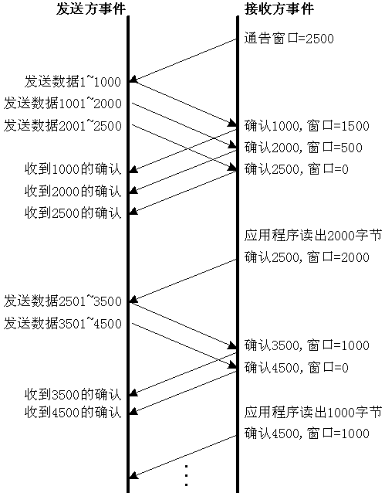
TCP的窗口控制过程

Slide 96
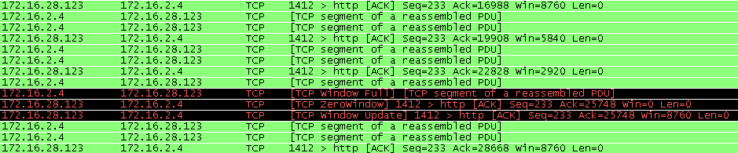
TCP的流量控制
1.TCP使用滑动窗口机制进行流量控制
2.什么是窗口？
  连接建立时，各端分配一块缓冲区用来存储接收的数据，并将缓冲区的尺寸发送给另一端
  接收方发送的确认信息中包含了自己剩余的缓冲区尺寸
  剩余缓冲区空间的数量叫做窗口
用于重新组合协议数据单元的TCP封装（段）

Slide 97
*TCP传输策略
Silly window syndrome愚笨窗口综合症（小批量的数据发送）
解决方法：Nagle算法

Slide 98
TCP协议和UDP协议的差别
指标 | TCP | UDP
是否连接 | 面向连接 | 无连接
传输可靠性 | 可靠 | 不可靠
速度 | 较慢 | 较快
传输质量 | 较高 | 较差

Slide 99
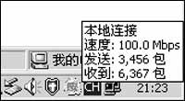
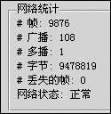
传输控制协议TCP

Slide 100
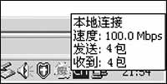
用户数据报协议UDP
UDP适用于一次只传送少量数据、对可靠性要求不高的应用环境。比如，我们经常使用“ping”命令来测试两台主机之间TCP/IP通信是否正常，其实“ping”命令的原理就是向对方主机发送UDP数据包，然后对方主机确认收到数据包，如果数据包是否到达的消息及时反馈回来，那么网络就是通的。

Slide 101
问题
什么是TCP?
什么是UDP?
FTP依靠的传输层协议是TCP还是UDP?
HTTP的默认端口号是？
Socket套接字包含有哪些元素？
wireshark download

